Slide 1
GERÊNCIA DE PROJETOS DE SOFTWARE
Aula: 10
Prof.: Fabrício Varajão

Slide 2
Conteúdo
SCRUM

Slide 3
O que é Scrum?

Slide 4
Scrum
É um framework simples para gerenciar projetos complexos;
O Scrum é um processo de desenvolvimento iterativo e incremental para o gerenciamento de projetos e desenvolvimento de software ágil;
Possui seu foco no gerenciamento de projeto da organização onde é difícil planejar à frente.

Slide 9
Scrum, é fundamentado na teoria de controle de processos empíricos, emprega uma abordagem iterativa e incremental para otimizar a previsibilidade e controlar riscos;
Três pilares sustentam qualquer implementação de controle de processos empíricos.

Slide 10
Pilares Fundamentais

Slide 11
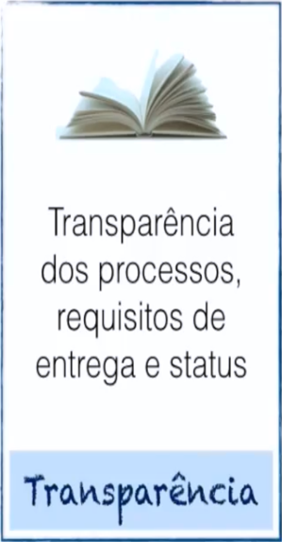

Slide 12
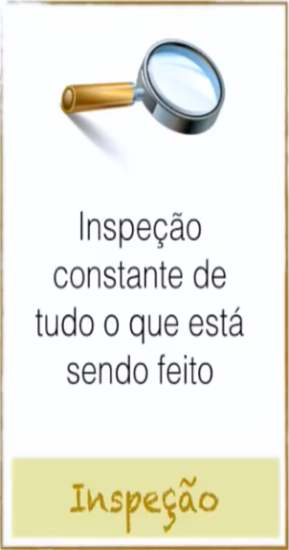

Slide 13
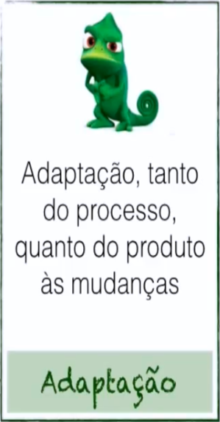

Slide 14
Práticas Fundamentais

Slide 15
O framework Scrum consiste em um conjunto formado por Times Scrum e seus papéis associados, Eventos com Duração Fixa (Time-Boxes), Artefatos e Regras.
Times Scrum são projetados para otimizar flexibilidade e produtividade. Para esse fim, eles são auto-organizáveis, interdisciplinares e trabalham em iterações.
Cada Time Scrum possui três papéis.

Slide 16
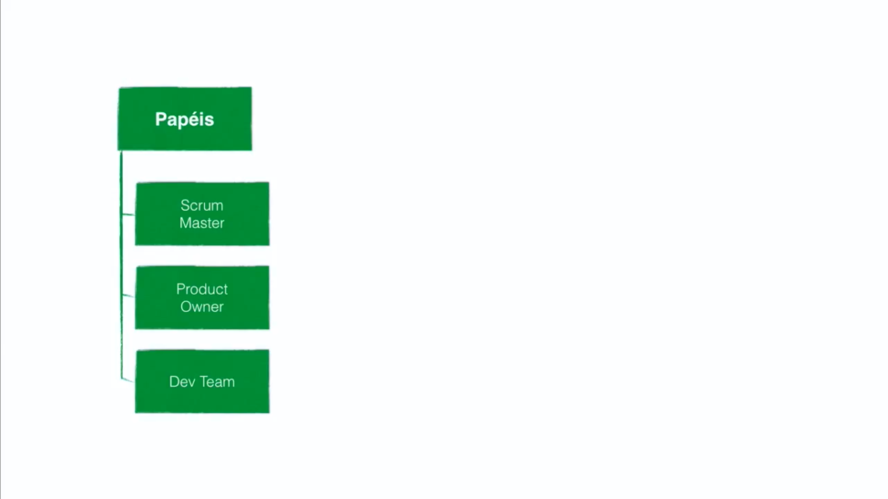

Slide 19
Papéis

Slide 23
Como funciona a sua dinâmica?

Slide 24
Visão do Produto

Slide 29
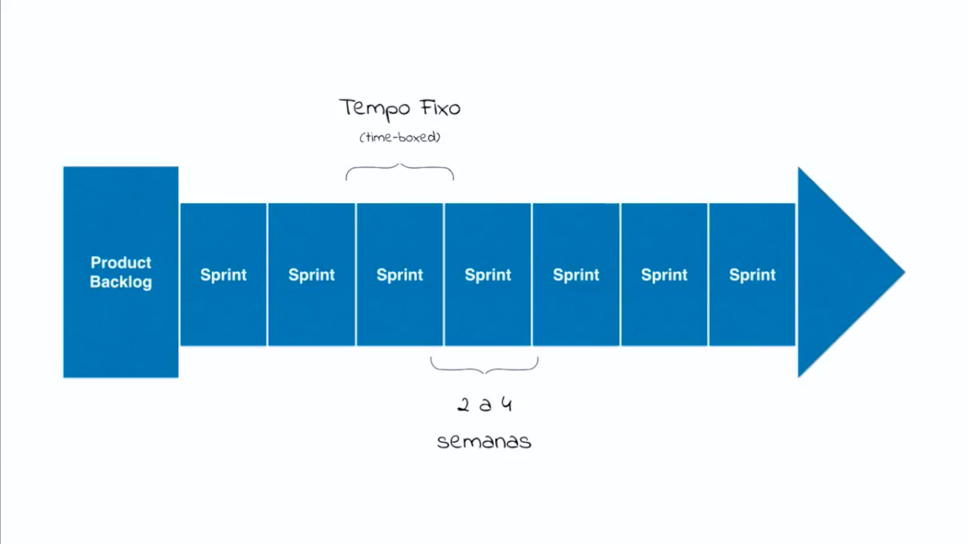

Slide 38
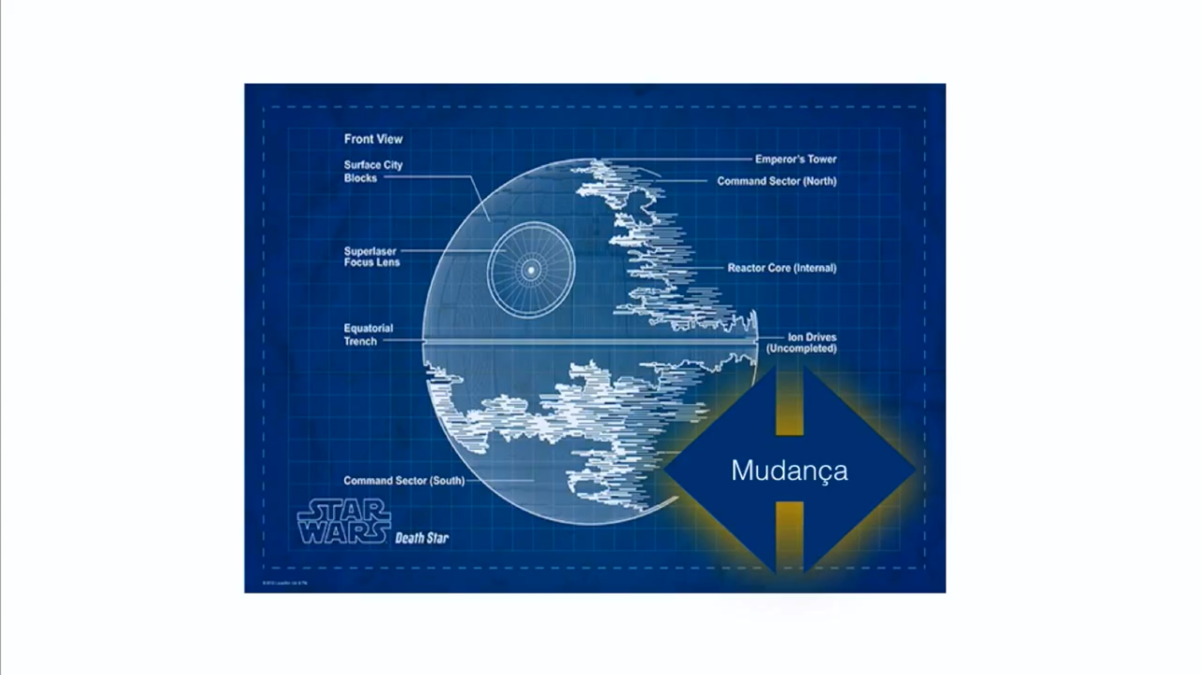

Slide 39
3 Perguntas Básicas

Slide 40
Reunião diária
O que fez ontem?
O que vai fazer hoje?
Tem algum impedimento?

Slide 41
Burndown Chart

Slide 42
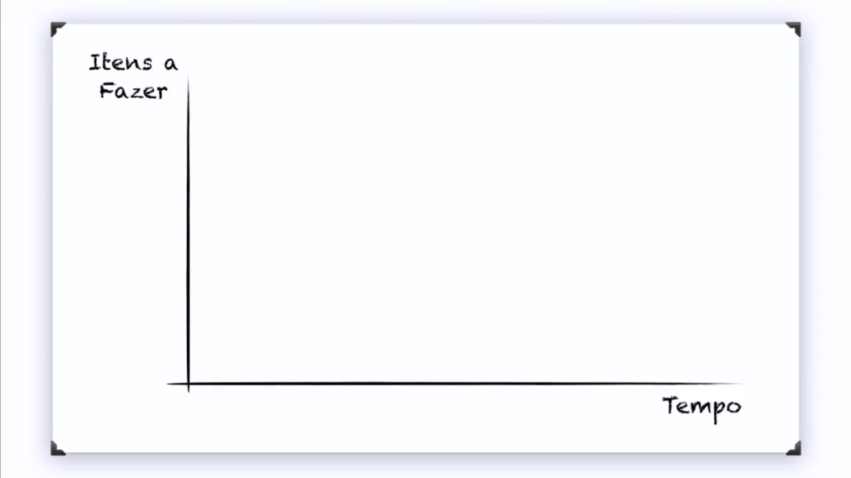

Slide 48
Kanban Board

Slide 49
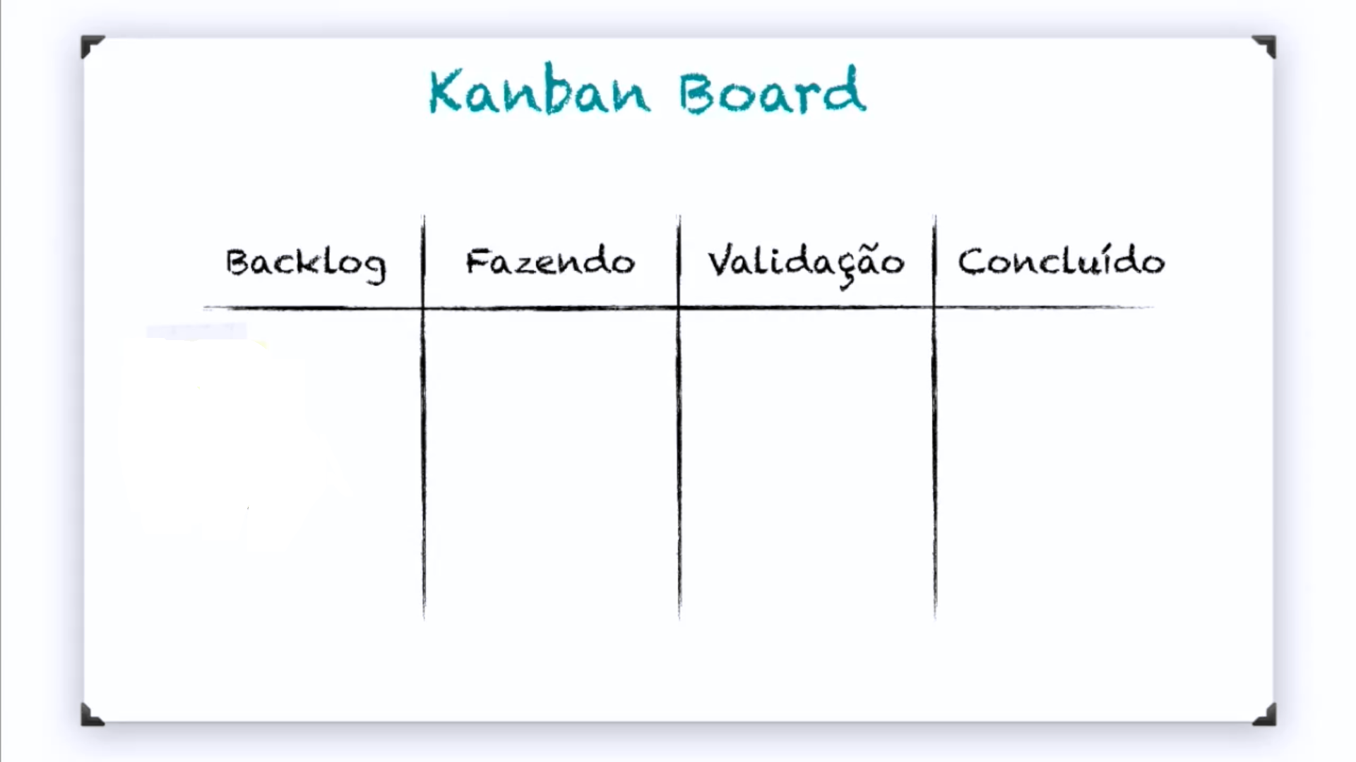

Slide 53
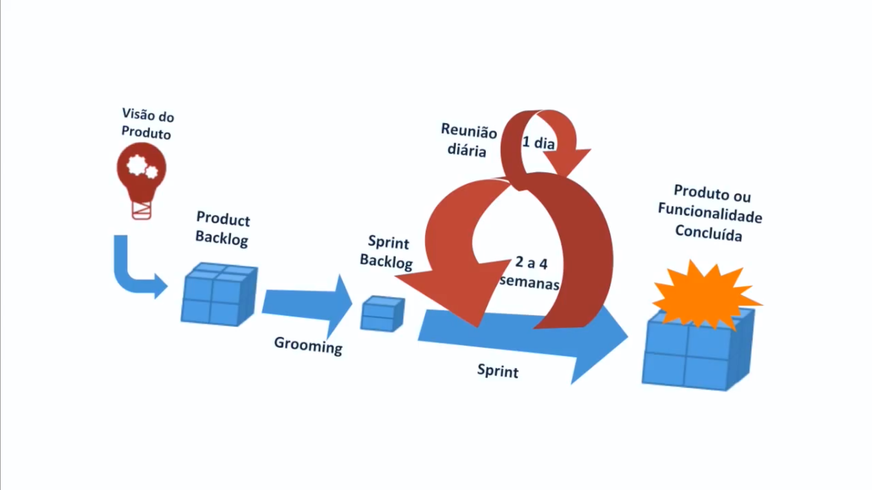

Slide 54
PRODUCT OWNER
O Product Owner é a única pessoa responsável pelo gerenciamento do Backlog o Produto e por garantir o valor do trabalho realizado pelo Time. Essa pessoa mantém o Backlog do Produto e garante que ele está visível para todos.
Quem quiser mudar a prioridade de um item, terá que convencer o Product Owner.

Slide 55
SCRUMMASTER
O ScrumMaster é responsável por garantir que o Time Scrum esteja aderindo aos valores do Scrum, às práticas e às regras. O ScrumMaster ajuda o Time Scrum e a organização a adotarem o Scrum. O ScrumMaster educa o Time Scrum treinando-o e levando-o a ser mais produtivo e a desenvolver produtos de maior qualidade. O ScrumMaster ajuda o Time Scrum a entender usar autogerenciamento e interdisciplinaridade. No entanto, o ScrumMaster não gerencia o Time Scrum; o Time Scrum é auto-organizável.

Slide 56
TIME
Transformam o Backlog do Produto em incrementos de funcionalidades potencialmente entregáveis em cada Sprint.
Times também são interdisciplinares: seus membros devem possuir todo o conhecimento necessário para criar um incremento no trabalho. Membros do Time frequentemente possuem conhecimentos especializados, como programação, controle de qualidade, análise de negócios, arquitetura, interface de usuário ou banco de dados.

Slide 57
TIME-BOXES
Os Eventos com Duração Fixa (Time-Boxes) no Scrum são a Reunião de Planejamento da Versão para Entrega, a Sprint, a Reunião de Planejamento da Sprint, a Revisão da Sprint, a Retrospectiva da Sprint e a Reunião Diária.

Slide 58
SPRINT
A Sprint é uma iteração. Sprints são eventos com duração fixa. Durante a Sprint, o ScrumMaster garante que não será feita nenhuma mudança que possa afetar a Meta da Sprint. Tanto a composição do time quanto as metas de qualidade devem permanecer constantes durante a Sprint. As Sprints contêm e consistem na reunião de Planejamento de Sprint, o trabalho de desenvolvimento, a Revisão da Sprint e a Retrospectiva da Sprint.

Slide 59
REVISÃO DA SPRINT
Durante a Revisão da Sprint, o Time Scrum e as partes interessadas colaboram sobre o que acabou de ser feito. Baseados nisso e em mudanças no Backlog do Produto feitas durante a Sprint, eles colaboram sobre quais são as próximas coisas que podem ser feitas. Essa é uma reunião informal, com a apresentação da funcionalidade, que tem a intenção de promover a colaboração sobre o que fazer em seguida.

Slide 60
RETROSPECTIVA DA SPRINT
Após a Revisão da Sprint e antes da próxima reunião de Planejamento da Sprint, o Time Scrum tem uma reunião de Retrospectiva da Sprint.
o ScrumMaster encoraja o Time a revisar, dentro do modelo de trabalho e das práticas do processo do Scrum, seu processo de desenvolvimento, de forma a torná-lo mais eficaz e gratificante para a próxima Sprint.

Slide 61
REUNIÃO DIÁRIA
Cada time se encontra diariamente para uma reunião de 15 minutos chamada Reunião Diária. Essa reunião é sempre feita no mesmo horário e no mesmo local durante as Sprints. Durante a reunião, cada membro explica:
O que ele realizou desde a última reunião diária?
O que ele vai fazer antes da próxima reunião diária?
Quais obstáculos estão em seu caminho?

Slide 62
BACKLOG DO PRODUTO E BURNDOWN DA VERSÃO PARA ENTREGA
O Backlog do Produto representa tudo que é necessário para desenvolver e lançar um produto de sucesso. É uma lista de todas as características, funções, tecnologias, melhorias e correções de defeitos que constituem as mudanças que serão efetuadas no produto para versões futuras. Os itens do Backlog do Produto possuem os atributos de descrição, prioridade e estimativa. A prioridade é determinada por risco, valor e necessidade.

Slide 63
BACKLOG DA SPRINT
O Backlog da Sprint consiste nas tarefas que o time executa para transformar itens do Backlog do Produto em um incremento “pronto”. Muitas delas são elaboradas durante a Reunião de Planejamento da Sprint. O Backlog da Sprint é todo trabalho que o Time identifica como necessário para alcançar a Meta da Sprint.

Slide 64
CERTIFICAÇÃO
Para obter um certificado de Scrum Master é necessário fazer um curso por um Certified Scrum Trainer (CST) e no final responder uma série questões enviadas pela Scrum Alliance.
Esse curso custa em média de R$ 900,00 a R$ 1.200,00 no Brasil

Slide 65
CONCLUSÃO
Resumindo o SCRUM é um processo que se bem utilizado pode agregar muito valor ao produto que vai ser entregue. No entanto é preciso enfatizar que nenhum dos métodos ágeis existentes faz milagre, você até pode conseguir entregar mais rápido, mas para conseguir usar todo o potencial dos métodos ágeis será preciso ter uma boa equipe que se comprometa em colaborar para melhoria constante do processo, é como dizem: só a pratica leva a perfeição.

Slide 66
REFERÊNCIAS
MindMaster.
<http://www.mindmaster.com.br/>
Desenvolvimento Ágil.
<http://www.desenvolvimentoagil.com.br/>

